Slide 1
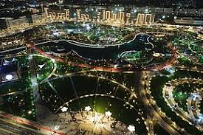
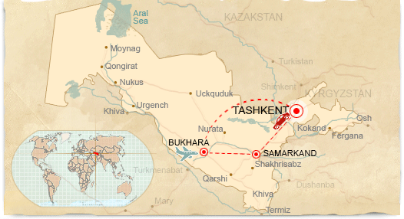
TARIXDAN HIKOYALAR
5- sinf

Slide 2
MUSTAHKAMLASH
O‘zbekistonning tarixiy shaharlari, Samarqand Buxoro, Xiva va Shahrisabz shaharlariga xos umumiy jihatlarni qayd eting.
a) Barchasi O‘zbekistonning eng qadimgi shaharlari.
b) Barchasi o‘z davrida poytaxt shaharlar bo‘lgan.
c) Barchasida tarixiy obidalar mavjud.
d) Barchasida shaharga nisbatan o‘xshatmalar bor.

Slide 3
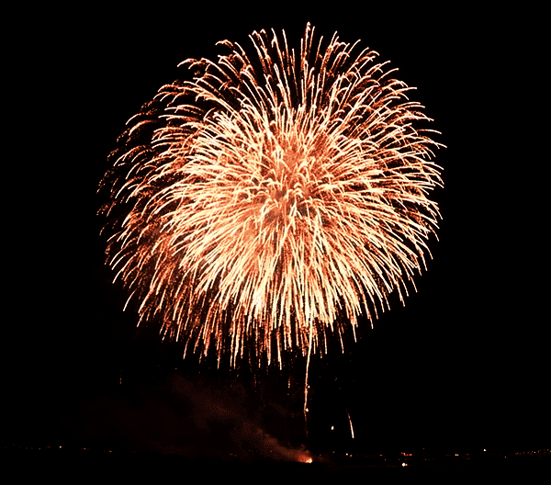
TARIXDAN HIKOYALAR
MAVZU: TOSHKENT-2200 YOSHDA

Slide 4
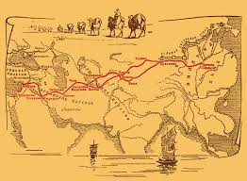
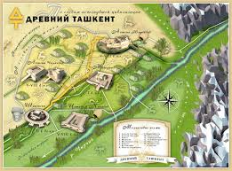
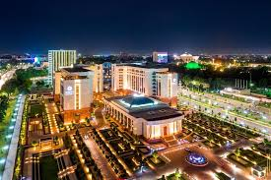
BUGUN DARSDA NIMALARNI O‘RGANASIZ
1. Toshkentning qadimgi o‘rni.
2. Toshkent atamasi haqida.
3. Toshkent -mustaqil O‘zbekistonning poytaxti.

Slide 5
O‘YLAB KO‘RING!
Toshkent necha yillik tarixga ega?
Toshkent 2200 yillik tarixga ega.

Slide 6
TOSHKENTNING QADIMGI O‘RNI
Arxeologlar xulosasi
Arxeolog olimlar uzoq yillar izlanishlaridan so‘ng Toshkent shahrining qadimgi o‘rni hozirgi temiryo‘l vokzali yaqinida, Salor kanali sohilida joylashganligini aniqladilar.

Slide 7
TOSHKENTNING QADIMGI O‘RNI
Ming o‘rik
Bu joy “Ming o‘rik” va “Ming o‘rik tepa” nomlari bilan atalgan. Shaharning bunday atalishiga bu joyda katta o‘rikzor barpo etilganligi sabab bo‘lgan. Shahar IV asrda Choch (Toshkent) viloyatining markaziga aylandi.

Slide 8
DIQQAT QILING!
Xitoy manbalarida Toshkent “Shi” nomi bilan tilga olinadi. Bu nom “Tosh shahar” degan ma’noni anglatadi.

Slide 9
MANBALARGA MUROJAAT QILAMIZ
“TOSHKENT” ATAMASI HAQIDA:
Shi
Toshkent
Shosh
Shoshkent
Binkat

Slide 10
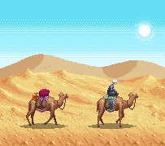
DIQQAT QILING!
Toshkent xalqaro savdo karvoni yo‘lida joylashganligi tufayli hunarmandchilik yuksak taraqqiy etgan, qizg‘in savdo markazi ham bo‘lgan.

Slide 11
TOSHKENT - MUSTAQIL O‘ZBEKISTON DAVLATINING POYTAXTI
TOSHKENT
Davlatimiz poytaxti Toshkent shahri bugungi kunda nafaqat Markaziy Osiyoning, ayni paytda dunyoning ham eng go‘zal shaharlaridan biriga aylandi.

Slide 12
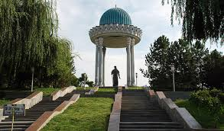
ALISHER NAVOIY NOMLI O‘ZBEKISTON “MILLIY BOG‘I”
1991-yil

Slide 13
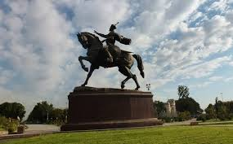
AMIR TEMUR
1993-yil

Slide 14
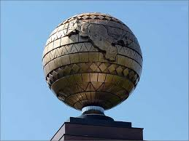
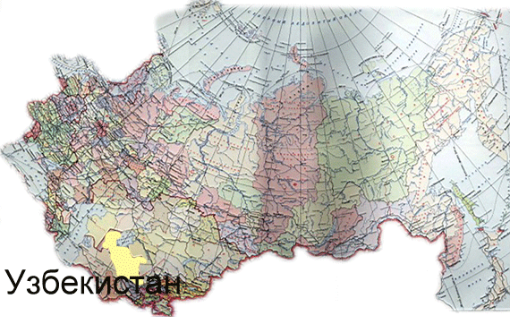
“MUSTAQILLIK MONUMENTI”
1992-yil
QADIMGI YOZUVLAR VA ULARNING TARIXI

Slide 15
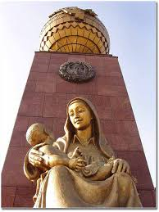
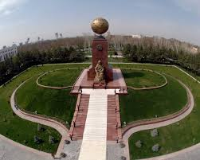
“BAXTIYOR ONA”
2005-yil

Slide 16
EZGULIK ARKASI
1992-yilda qurilgan Mustaqillik monumenti oldidan “Baxtiyor ona” siymosi joy oldi hamda Mustaqillik monumenti endi “Mustaqillik va ezgulik monumenti” deb ataladigan bo‘ldi.
Bu muqaddas joyga “Ezgulik arkasi”dan kirib borilgan.

Slide 17
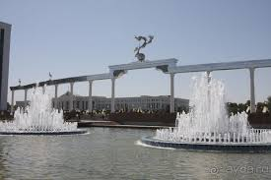
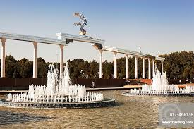
“EZGULIK ARKASI”
2005-yil

Slide 18
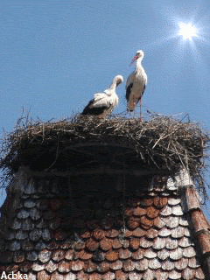
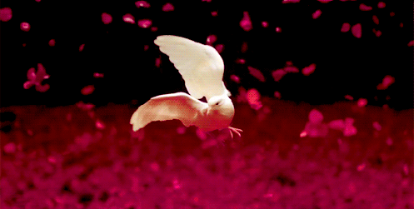
TINCHLIK ELCHILARI

Slide 19
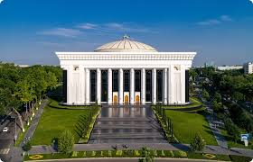
TOSHKENTNING 2200 YILLIGI
2009-yilda Toshkentning 2200 yilligi nishonlandi, davlati-mizning oliy ordeni “Mustaqillik” ordeni bilan mukofotlandi.

Slide 20
ATAMALAR MAZMUNINI BILIB OLING!
Binkat
Shi
Uzoqdan ko‘rinib turuvchi shahar.
“Tosh shahar” degan ma’noni anglatadi.

Slide 21
MUSTAQIL BAJARISH UCHUN TOPSHIRIQLAR:
Darslikning 114 - sahifasidagi “Toshkent - 2200 yoshda” mavzusini diqqat bilan o‘qing.
Vatanimizning poytaxti bo‘lgan Toshkent haqida hikoya yozing va oila a’zolaringizga o‘qib bering.

